Slide 1

FUTUREWISE
Краш-тест финансовых решений
Notes:
FUTUREWISE — сервис, который проверяет крупное финансовое решение до того, как вы его примете.

Slide 2
Решения принимают на глаз
Приложения для бюджета
показывают, куда деньги уже ушли
Калькуляторы
считают платёж, только если всё хорошо
Риск
А если доход упадёт?
Никто не проверяет решение заранее
Notes:
Перед покупкой в рассрочку или кредитом люди смотрят только на платёж. Что будет, если обстоятельства изменятся, не проверяет никто.

Slide 3
FUTUREWISE проверяет решение заранее
Краш-тест на ваших цифрах
Покупка, рассрочка, кредит, переезд, смена работы
Три сценария: обычный, трудный, кризисный
Момент, когда бюджет перестаёт справляться
Варианты, которые надёжнее
3
сценария на каждое решение
Notes:
Пользователь вводит свои цифры, добавляет возможные неприятности и сразу видит, выдержит ли бюджет.

Slide 4
Как это работает
01
Ваши цифры
доход, расходы, накопления, кредиты
02
Неприятности
падение дохода, внезапная трата, задержка зарплаты
03
Результат
ваш предел, самый трудный месяц и надёжные варианты
Notes:
Три шага. Расчёт помесячный и полностью детерминированный: одни данные всегда дают один результат.

Slide 5
Демо

Slide 6
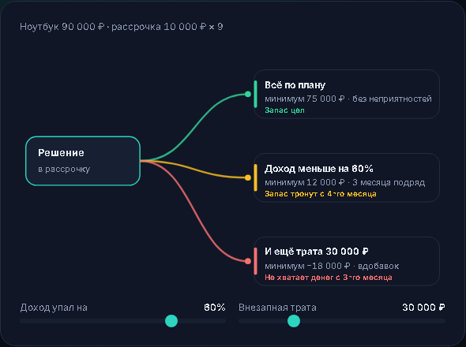
Ноутбук за 90 000 ₽
Зарплата
60 000 ₽ в месяц
Расходы
35 000 ₽ в месяц
Накоплено
50 000 ₽
Запас
20 000 ₽
Риски
доход −20% на 2 месяца, трата 15 000 ₽
Notes:
Демо-сценарий: цифры придуманы для примера. Справа — живая схема с главной страницы сайта, ползунки пересчитывают ветки сразу.

Slide 7
Что показал краш-тест
−15 000 ₽
Купить сразу
в 1-м месяце денег не хватит, даже если всё по плану
55 000 ₽
Предел цены
самая дорогая покупка, которую можно сделать сразу
4-й месяц
Безопасный срок
самый ранний месяц покупки, когда запас цел даже в кризис
Notes:
Сервис не просто говорит «да» или «нет», а находит границы: предел цены и самый ранний безопасный месяц.

Slide 8
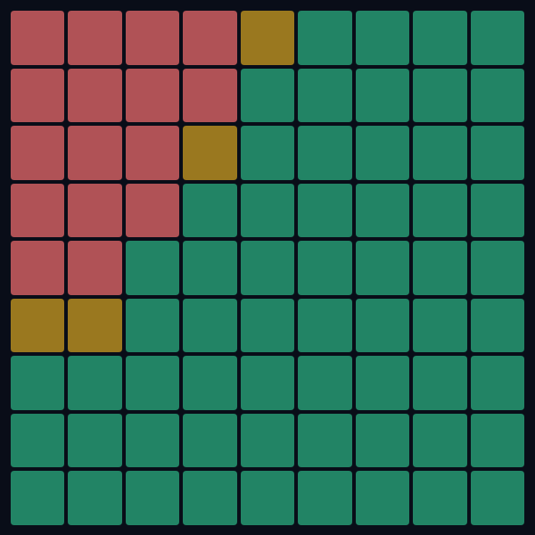
Карта безопасной зоны
Цена × месяц покупки, кризисный сценарий
Безопасно в 75% комбинаций
Notes:
Каждая клетка — отдельный расчёт. Видна вся граница безопасной зоны, а не одна точка.

Slide 9
Кредиты под контролем
Долговая нагрузка
доля дохода на кредиты
Кредит как в банке
ПСК, график платежей, досрочное погашение
ПДН
Несколько кредитов
у каждого свой платёж, срок и день списания
Календарь платежей
хватит ли денег до зарплаты день за днём
Notes:
ПДН считается по правилам Банка России, ПСК — по формуле ЦБ. Это ориентир, а не решение банка.

Slide 10
Планирование
Импорт выписки
файл не покидает браузер
Цели
когда накопите на каждую в каждом сценарии
CSV
Разброс
600 пересчётов с колебаниями дохода и трат
Сравнение
сценарии и варианты решения рядом
Notes:
Выписка разбирается прямо в браузере: колонки, кодировка и категории определяются автоматически.

Slide 11

Честный расчёт
Не выдумываем вероятности
Не прогнозируем будущее
Не оцениваем кредит
Не просим данные банка
Все цифры — из одного расчёта по вашим данным. Данные остаются в браузере.
Notes:
Ограничения из постановки задачи: никаких выдуманных вероятностей, прогнозов и кредитного скоринга.

Slide 12
Под капотом
Next.js 14 · React · TypeScript · Tailwind · Recharts · Zod
Детерминированное ядро: одни данные — всегда один результат
67 автотестов · работает без сети · ИИ-помощник с локальным запасным режимом
Без регистрации и без доступа к банку
Notes:
Помощник объясняет только уже посчитанное. Без ключа модели объяснения строятся локально.

Slide 13

Спасибо!
FUTUREWISE — краш-тест финансовых решений
Проверьте решение до того, как оно станет реальностью
Вопросы?

